Slide 1

ВИКОРИСТАННЯ ВІРТУАЛЬНОГО
НАВЧАЛЬНОГО СЕРЕДОВИЩА eFront
ДЛЯ НЕПЕРЕРВНОЇ ФАРМАЦЕВТИЧНОЇ ОСВІТИ
Друга науково-практична конференція
«Інноваційні комп’ютерні технології у вищій школі»
Львівський національний медичний університет імені Данила Галицького
Кафедра організації та економіки фармації і технології ліків ФПДО
Артем Горілик
24 листопада 2010 року

Slide 2
Open Source
Мета роботи:
1. Теоретичне обґрунтування вибору ВНС eFront для неперервної фармацевтичної освіти (НФО)
2. Представлення першого досвіду створення дистанційного курсу з економічного аналізу діяльності аптек.
Переваги
Недоліки
Можливість вивчити і змінити програму будь-яким чином для власних потреб
Часто несумісність модулів, розроблених різними користувачами з наступними версіями програми
Завдяки великій кількості розробників – програму легше тестувати
Вища імовірність підміни дистрибутиву і шахрайства.
Доступність
У вузах України найчастіше використовуються такі open source ВНС:
Moodle
http://moodle.org
ILIAS
http://www.ilias.de
eFront
http://www.efrontlearning.net
Atutor
http://www.atutor.ca
Claroline
http://www.claroline.net/

Slide 3
Порівняльний аналіз Open Source ВНС
Функціональні характеристики | Atutor 1.6.4 | Claroline 1.9.4 | eFront 3.5.6 | Ilias 4.0.2 | Moodle 1.9.7
Підтримка кирилиці | + | + | + | + | +
Підтримка кодування шрифтів UTF-8 | + | ─¹ | + | + | +
Розділення ролей користувачів | + | + | + | + | +
Зручність у використанні | + | + | ++² | + | +
Вбудований HTML-редактор | + | + | + | ─ | +
Система тестування | + | + | + | + | +
Робота із студентськими проектами | ─ | ─ | + | ─ | +
Підтримка мультимедіа | + | + | + | + | +
Внутрішні комунікації між користувачами (форум, чат, email) | + | + | + | + | +
Відповідність стандарту SCORM | + | + | + | + | +
Ієрархічна структурованість курсів | + | ─ | + | ─ | +
Візуалізація пройденого матеріалу | ─ | ─ | + | ─ | ─
Генерація сертифікатів користувачам після успішного проходження навчального курсу | ─ | ─ | + | ─ | +³
Об’єм дистрибутиву | 4Mb | 5 Mb | 9Mb | 89 Mb | 15 Mb
Безпека користувачів (чи опубл. інформація про наявність вразливостей останніх оф. версій ВНС?)⁴ | + | + | + | + | +
1. Підтримка UTF-8 з’явиться в Claroline 2, 2. Широке використання Ajax-технологій значно спрощує та прискорює роботу з ВНС 3. Доступно після встановлення додаткового модуля для генерації сертифікатів 4. «+» - не знайдено інформацію про актуальні вразливості (пошук на http://secunia.com)
Горілик А.В., Громовик Б.П., Терещук С.І. Огляд віртуальних навчальних середовищ як перспективних платформ для фармацевтичної освіти // Управління, економіка та забезпечення якості в фармації.- 2009. - №4(9). – С.28-33.

Slide 4
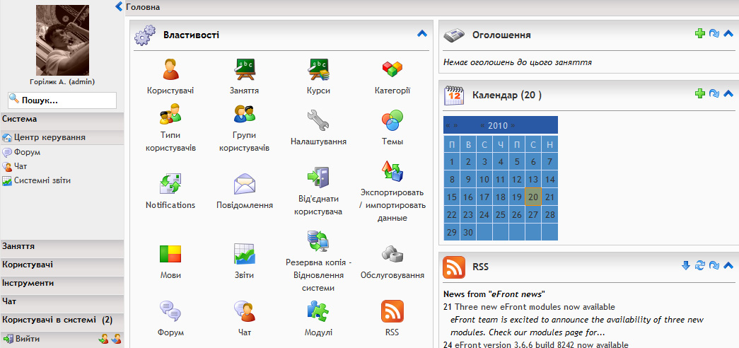
Сторінка адміністратора eFront
Власна локалізація ВНС eFront

Slide 5
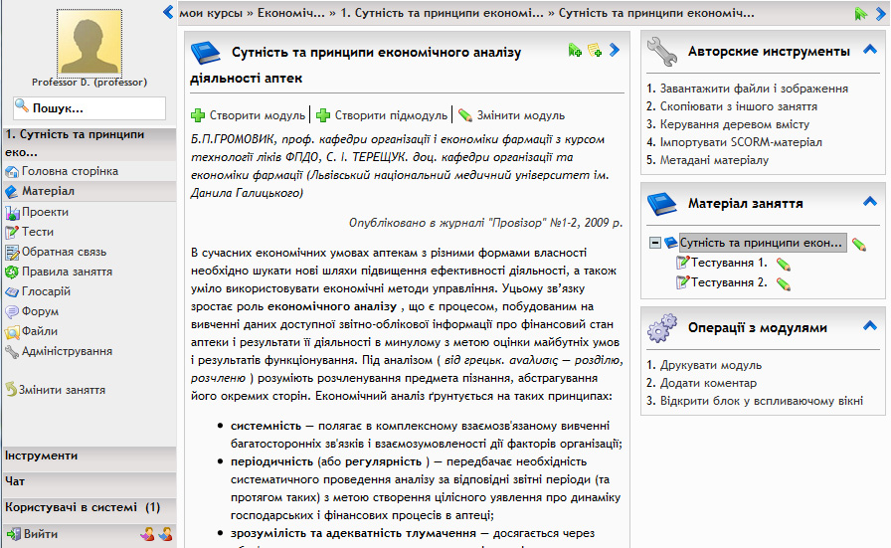
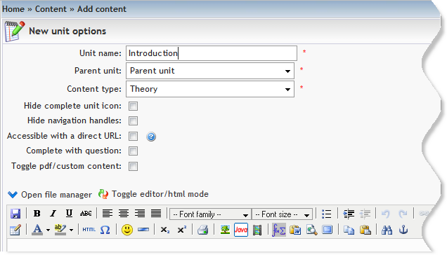
Матеріал заняття на сторінці викладача

Slide 6
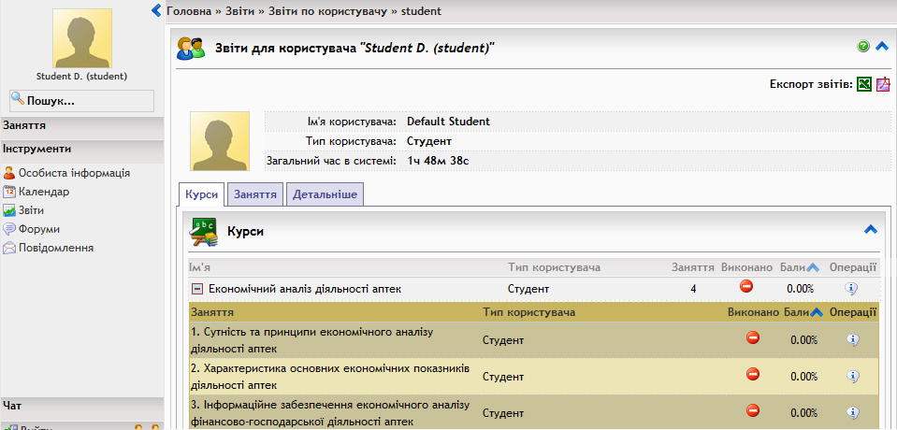
Перегляд викладачем звіту про успішність користувача

Slide 7
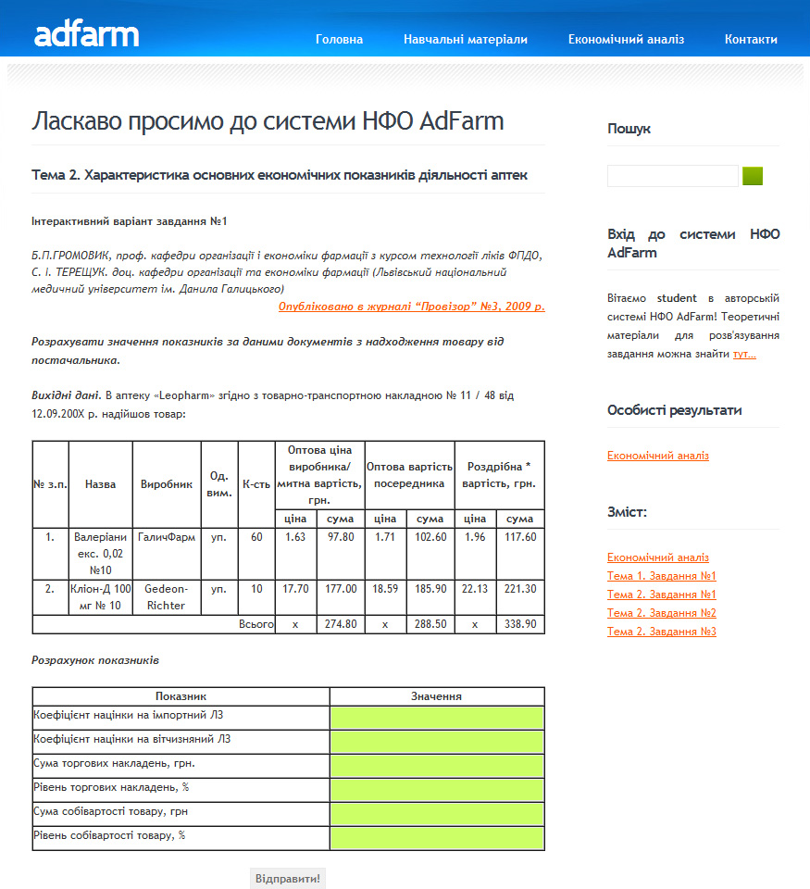
Приклад завдання з економічного аналізу (1)

Slide 8
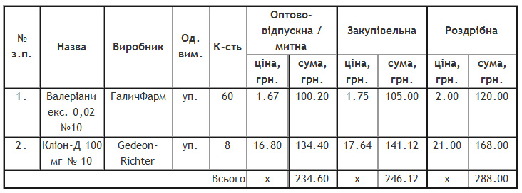
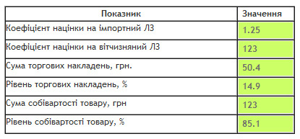
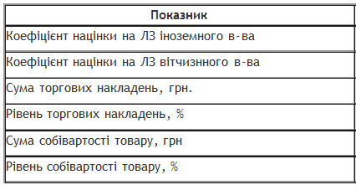
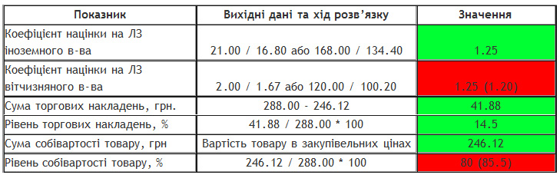
Приклад завдання з економічного аналізу (2)
1.25
1.25
41.88
14.5
246.12
80
Відправити!

Slide 9
Висновки па перспективи подальших розвідок
1. ВНС eFront є вдалим вибором для побудови системи неперервної фармацевтичної освіти, оскільки надає всі необхідні інструменти для створення навчальних матеріалів та контролю за ходом навчання.
2. Подальшим розвитком системи буде наповнення дистанційних навчальних курсів з дисциплін організаційно-економічного спрямування.
3. Індивідуальні розрахункові завдання є добрим засобом вдосконалення практичних навичок фармацевтичних фахівців

Slide 10
Дякую за увагу!
Ваші
запитання?
http://oef.org.ua

